Slide 1
熊本名産？赤牛丼
古賀 晴喜

Slide 2
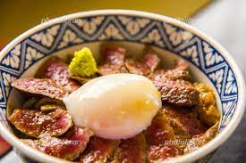


赤牛丼
牛肉の料理
めっちゃおいしい

Slide 3
どこで食べれる・・・・・？？
阿蘇
今金食堂

